Slide 1
19-5
These materials are by the Kongki Ka Project and are made available to you under the terms of the Creative Commons Attribution ShareAlike license 4.0.
You have permission to share and redistribute these materials in any format and to make reasonable revisions and adaptations of this translation, provided that:
You include the above licence and source information.
If you redistribute these materials or create derivatives, you must distribute your contributions under the same license as the original.
The Holy Bible, Berean Standard Bible, BSB is produced in cooperation with Bible Hub, Discovery Bible, OpenBible.com, and the Berean Bible Translation Committee. This text of God's Word has been dedicated to the public domain.
Hindi text is from Free Bibles India. This translation is made available under the terms of a Creative Commons Attribution-ShareAlike 4.0 International License.
Notes:
Ch
19 David
1. Two Kings - 2 Samuel 2:4; 2:8-9; 3:1; 4:5 - 5:4 (Top)
2. Return of the ark to the city of David - 2 Sam 6:1-23 (Right Center)
3. David's reception of Mephibosheth - 2 Sam 9 (Right Bottom)
4. David, Bath-sheba and Uriah - 2 Sam 11 (Center Bottom)
5. Nathan confronts David - 2 Sam 12:1-14 (Left Bottom)
6. Solomon is born - 2 Sam 12:15-25 (Left Center)

Slide 2
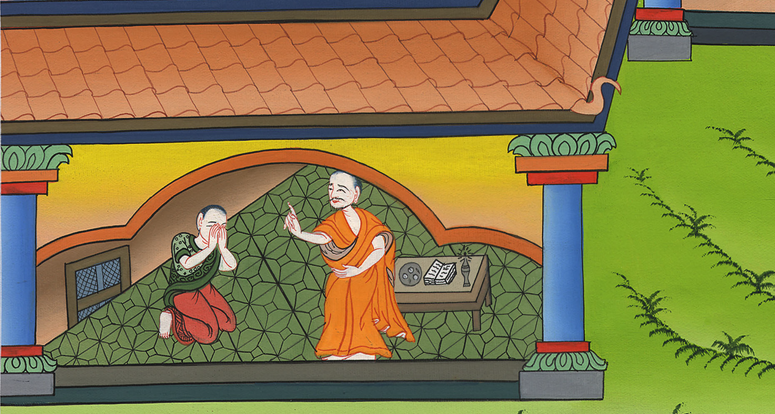
नाथन के जरिए दाऊद को संदेश – 2 शमूएल 12:1-14
This work is licensed under a Creative Commons Attribution-ShareAlike 4.0 International License

Slide 3
Nathan confronts David - 2 Samuel 12:1-14
नाथन के जरिए दाऊद को संदेश - 2 शमूएल 12:1-14

Slide 4
नाथन के जरिए दाऊद को संदेश – 2 शमूएल 12:1-14

Slide 5
1Then the Lord sent Nathan to David, and when he arrived, he said, “There were two men in a certain city, one rich and the other poor.
1तब यहोवा ने दाऊद के पास नातान को भेजा, और वह उसके पास जाकर कहने लगा, “एक नगर में दो मनुष्य रहते थे, जिनमें से एक धनी और एक निर्धन था।

Slide 6
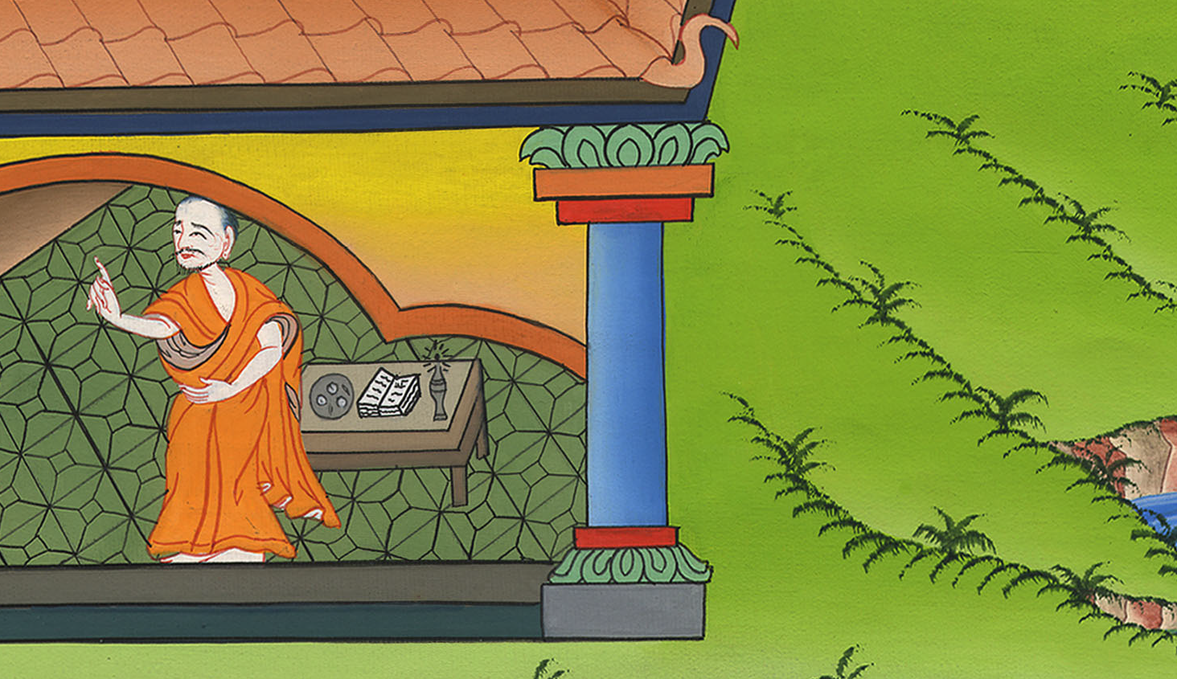
2 शमूएल 12:1

Slide 7
2The rich man had a great number of sheep and cattle,
2 धनी के पास तो बहुत सी भेड़-बकरियाँ और गाय बैल थे;

Slide 8
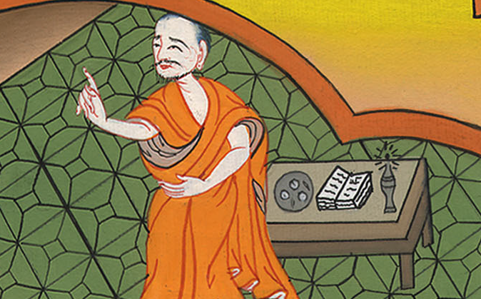
2 शमूएल 12:2

Slide 9
3but the poor man had nothing except one small ewe lamb that he had bought. He raised it, and it grew up with him and his children. It shared his food and drank from his cup; it slept in his arms and was like a daughter to him.
3 परन्तु निर्धन के पास भेड़ की एक छोटी बच्ची को छोड़ और कुछ भी न था, और उसको उसने मोल लेकर जिलाया था। वह उसके यहाँ उसके बाल-बच्चों के साथ ही बढ़ी थी; वह उसके टुकड़े में से खाती, और उसके कटोरे में से पीती, और उसकी गोद में सोती थी, और वह उसकी बेटी के समान थी।

Slide 10
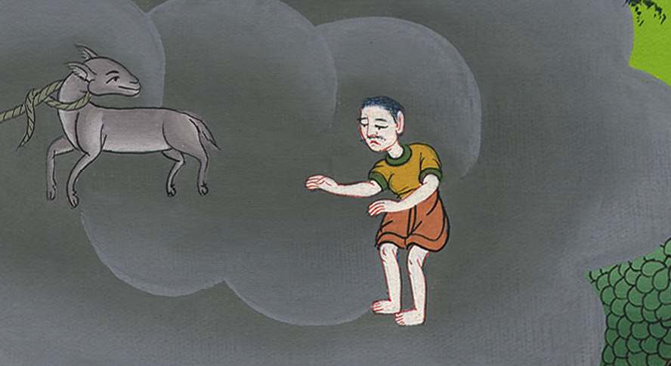
2 शमूएल 12:3

Slide 11
4Now a traveler came to the rich man, who refrained from taking one of his own sheep or cattle to prepare for the traveler who had come to him. Instead, he took the poor man’s lamb and prepared it for his guest.”
4 और धनी के पास एक यात्री आया, और उसने उस यात्री के लिये, जो उसके पास आया था, भोजन बनवाने को अपनी भेड़-बकरियों या गाय बैलों में से कुछ न लिया, परन्तु उस निर्धन मनुष्य की भेड़ की बच्ची लेकर उस जन के लिये, जो उसके पास आया था, भोजन बनवाया।”

Slide 12
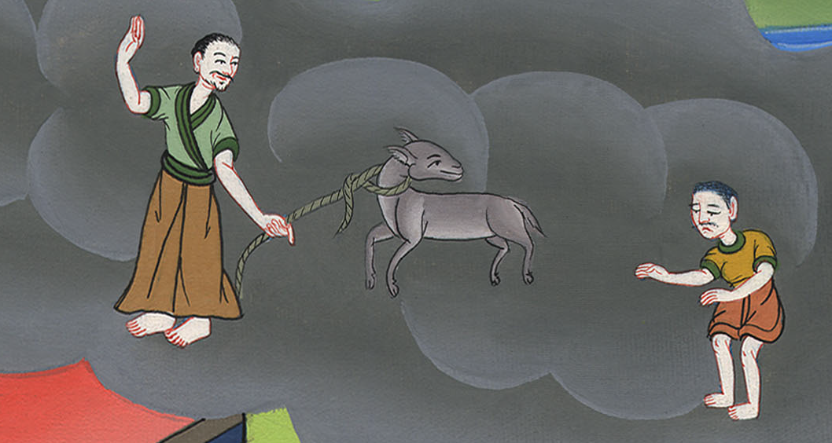
2 शमूएल 12:4

Slide 13
5David burned with anger against the man and said to Nathan: “As surely as the Lord lives, the man who did this deserves to die!
5 तब दाऊद का कोप उस मनुष्य पर बहुत भड़का; और उसने नातान से कहा, “यहोवा के जीवन की शपथ, जिस मनुष्य ने ऐसा काम किया वह प्राणदण्ड के योग्य है;

Slide 14
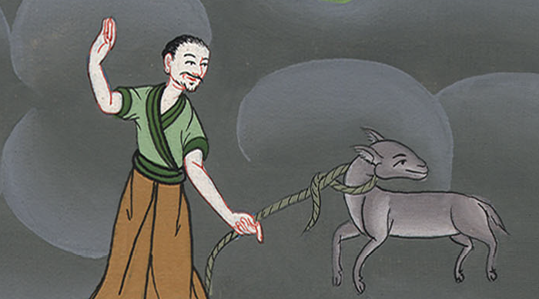
2 शमूएल 12:5

Slide 15
6Because he has done this thing and has shown no pity, he must pay for the lamb four times over.”
6और उसको वह भेड़ की बच्ची का चौगुना भर देना होगा, क्योंकि उसने ऐसा काम किया, और कुछ दया नहीं की।”

Slide 16
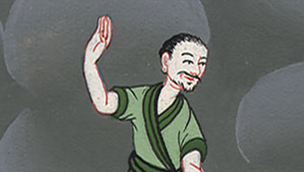
2 शमूएल 12:6

Slide 17
7Then Nathan said to David, “You are that man! This is what the Lord, the God of Israel, says: ‘I anointed you king over Israel, and I delivered you from the hand of Saul.
7 तब नातान ने दाऊद से कहा, “तू ही वह मनुष्य है। इस्राएल का परमेश्वर यहोवा यह कहता है, ‘मैंने तेरा अभिषेक करके तुझे इस्राएल का राजा ठहराया, और मैंने तुझे शाऊल के हाथ से बचाया;

Slide 18
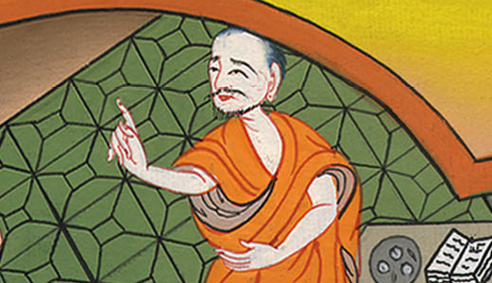
2 शमूएल 12:7

Slide 19
8I gave your master’s house to you and your master’s wives into your arms. I gave you the house of Israel and Judah, and if that was not enough, I would have given you even more.
8 फिर मैंने तेरे स्वामी का भवन तुझे दिया, और तेरे स्वामी की पत्नियाँ तेरे भोग के लिये दीं; और मैंने इस्राएल और यहूदा का घराना तुझे दिया था; और यदि यह थोड़ा था, तो मैं तुझे और भी बहुत कुछ देनेवाला था।

Slide 20
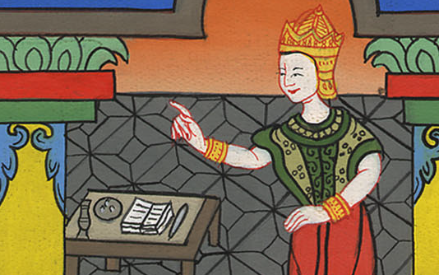
2 शमूएल 12:8

Slide 21
9Why then have you despised the command of the Lord by doing evil in His sight? You put Uriah the Hittite to the sword and took his wife as your own, for you have slain him with the sword of the Ammonites.
9 तूने यहोवा की आज्ञा तुच्छ जानकर क्यों वह काम किया, जो उसकी दृष्टि में बुरा है? हित्ती ऊरिय्याह को तूने तलवार से घात किया, और उसकी पत्नी को अपनी कर लिया है, और ऊरिय्याह को अम्मोनियों की तलवार से मरवा डाला है।

Slide 22
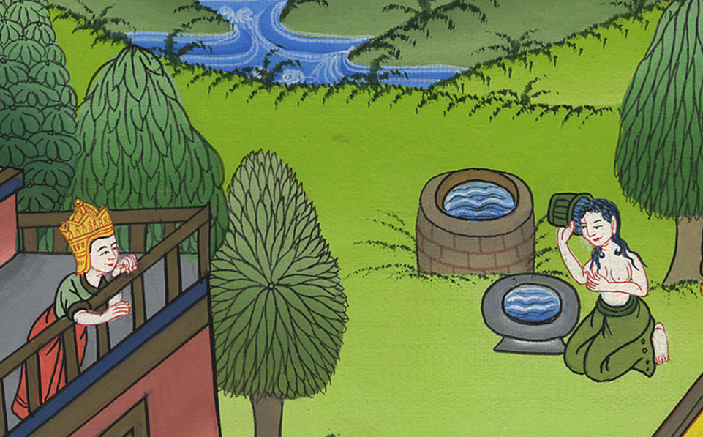
2 शमूएल 12:9

Slide 23
10Now, therefore, the sword will never depart from your house, because you have despised Me and have taken the wife of Uriah the Hittite to be your own.’
10 इसलिए अब तलवार तेरे घर से कभी दूर न होगी, क्योंकि तूने मुझे तुच्छ जानकर हित्ती ऊरिय्याह की पत्नी को अपनी पत्नी कर लिया है।’

Slide 24
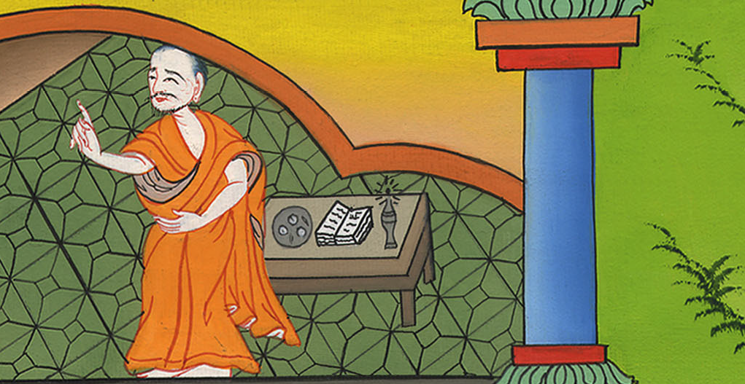
2 शमूएल 12:10

Slide 25
11This is what the Lord says: ‘I will raise up adversity against you from your own house. Before your very eyes I will take your wives and give them to another, and he will lie with them in broad daylight.
11 यहोवा यह कहता है, ‘सुन, मैं तेरे घर में से विपत्ति उठाकर तुझ पर डालूँगा; और तेरी पत्नियों को तेरे सामने लेकर दूसरे को दूँगा, और वह दिन दुपहरी में तेरी पत्नियों से कुकर्म करेगा।

Slide 26
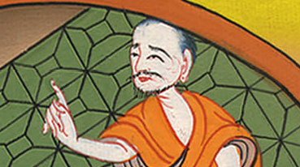
2 शमूएल 12:11

Slide 27
13Then David said to Nathan, “I have sinned against the Lord.”
“The Lord has taken away your sin,” Nathan replied. “You will not die.
13 तब दाऊद ने नातान से कहा, “मैंने यहोवा के विरुद्ध पाप किया है।” नातान ने दाऊद से कहा, “यहोवा ने तेरे पाप को दूर किया है; तू न मरेगाa।

Slide 28
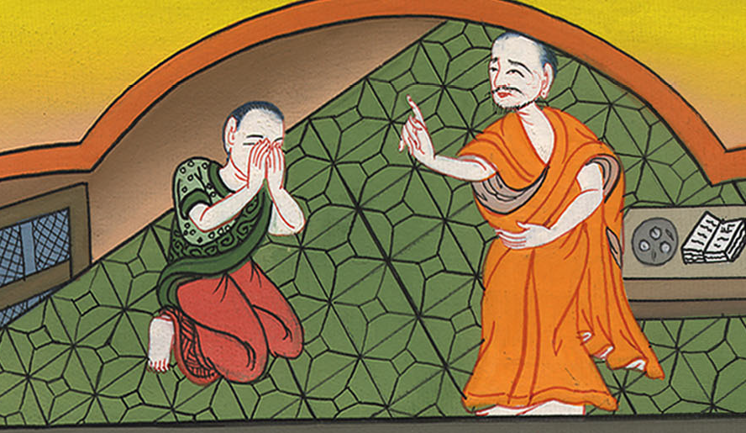
2 शमूएल 12:13

Slide 29
14Nevertheless, because by this deed you have shown utter contempt for the word of the Lord, the son born to you will surely die.”
14 तो भी तूने जो इस काम के द्वारा यहोवा के शत्रुओं को तिरस्कार करने का बड़ा अवसर दिया है, इस कारण तेरा जो बेटा उत्पन्न हुआ है वह अवश्य ही मरेगा।”

Slide 30
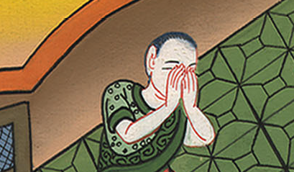
2 शमूएल 12:14

Slide 31
15After Nathan had gone home, the Lord struck the child that Uriah’s wife had borne to David, and he became ill.
15 तब नातान अपने घर चला गया। जो बच्चा ऊरिय्याह की पत्नी से दाऊद के द्वारा उत्पन्न हुआ था, वह यहोवा का मारा बहुत रोगी हो गया।

Slide 32
2 शमूएल 12:15

